Slide 1
資料２
万博で披露された最先端技術等の
実装化・産業化 に向けて
（カーボンニュートラル分野のプロジェクト選定等について）

Slide 2
【再掲】実装化に取り組む分野等の選定基準
実装化に取り組む分野については、国の成長戦略の重点分野、関西の強み、有識者の意見等をふまえ（１）を基準とする
加えて、各分野を強力に牽引するプロジェクトリーダーと万博で披露された世界に伍する先端技術等の実装化プロジェクトの選定については、（２）（３）を基準とする。
（１）実装化に取り組む分野の選定基準
①R7年11月に国が策定した「１７の重点投資分野で挙げられた分類・項目」
②R7年6月に近畿経済産業局が作成した「関西における成長分野ポテンシャルマップ」 のうち、万博を契機に会場内外で披露され、
関西が強みを有する分野
（２）プロジェクトリーダーの選定基準
（３）プロジェクトの選定基準
①当該分野に精通し、実装化に向けた取組を主導した実績を有すること
②国内外の強力なネットワークを有すること
③産業化・社会実装化に向け高いリーダーシップを有すること
④戦略実行と成果への責任感を有すること
【軸となる選定基準】
①万博の理念に沿った最先端技術等であること
②日本を牽引し世界に伍する強みを有すること
③概ね５年程度で社会実装が見込まれるもの
【上記以外に加味する基準】
・社会課題の解決につながる（寄与する）もの
・経済効果が期待できるもの
・クラスター、エコシステムの形成に寄与するもの
知見
実績
実装化に向け
より高い
推進力を発揮
主導力
人脈

Slide 3
【再掲】実装化に取り組む分野
以下①、②に該当するもののうち、推進体制による支援により早期の実装化が期待される分野を選定
①国が策定した「１７の重点投資分野で挙げられた分類・項目」
②近畿経済産業局が作成した「関西における成長分野ポテンシャルマップ」のうち、万博を契機に会場内外で披露された分野
国が策定した１７の重点投資分野
実装化に取り組む分野
AI・半導体
造船
量子
合成生物学・バイオ
航空・宇宙
コンテンツ
フードテック
資源・エネルギー安全保障・GX
防災・国土強靭化
創薬・先端医療
フュージョンエネルギー
デジタル・サイバーセキュリティ
マテリアル（重要鉱物・部素材）
港湾ロジスティクス
防衛産業
情報通信
海洋
次世代モビリティ
再生医療等
関西における成長分野ポテンシャルマップ
カーボン
ニュートラル
スタートアップ
空モビリティ
水素・アンモニア
次世代太陽電池
SAF・CO2分離回収
蓄電池
半導体
バイオものづくり
再生医療
メドテック・ヘルステック
自動運転・MaaS
ロボット・AI
産学官連携イノベーション基盤
スタートアップ

Slide 4
ご審議いただきたい事項 ≪カーボンニュートラル分野のプロジェクト選定等について≫
▼ カーボンニュートラル分野におけるプロジェクトリーダーの設置とプロジェクトの選定について
１．プロジェクトリーダーの設置
２．設置イメージ
３．提案プロジェクト
カーボンニュートラル分野は、対象領域が広範であり、分野全体を横断して専門的知見を有する人材の確保が困難であることから、分野全体を統括するプロジェクトリーダー（ＰＬ）は配置しない。
一方、プロジェクトごとに統括・牽引を行い、実装に向けた成果創出に責任を持つプロジェクトリーダー（ＰL）を選定・配置する。
バイオものづくりの社会実装
関西を起点とした水素等の社会実装と需要創出に向けた取組
人工光合成技術による炭素循環型エネルギーシステムの社会実装
帯水層蓄熱システムの新たな技術開発による幅広い社会実装の実現
CN分野では、分野全体に一律のPLを置くのではなく
各プロジェクトの専門性に応じたＰLを配置
カーボンニュートラル分野
PL
PL
PL
プロジェクト
プロジェクト
プロジェクト
［▼以下、引き続き検討を行う］
ペロブスカイト太陽電池の社会実装促進に資する環境整備
全固体電池の社会実装
フュージョンエネルギーの社会実装
【参考】
プロジェクトリーダー選定基準
①当該分野に精通し、実装化に向けた取組を主導した実績を有すること
②国内外の強力なネットワークを有すること
③産業化・社会実装化に向け高いリーダーシップを有すること
④戦略実行と成果への責任感を有すること

Slide 5
カーボンニュートラル分野 各プロジェクトの提案
プロジェクト名
バイオものづくりの社会実装
プロジェクト

Slide 6
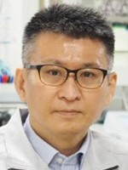
カーボンニュートラル（バイオものづくり）
プロジェクトリーダー
プロジェクト
バイオものづくりの社会実装
「バイオものづくりセンター」を核に、産官学連携による参入支援・開発・
スケールアップ体制の構築（AI等を活用したデータ駆動プロセス開発・自動
化等を含む）、及び社会実装を見据えた社会受容性向上・需要喚起の取組
長森 英二 氏
選定理由
大阪・関西万博での微生物が作る海洋生分解性プラスチックや細胞性食品（培養肉）等の展示等を通じた認知度向上。
「バイオものづくり」は日本成長戦略戦略17分野の主要な製品・技術等官民投資の経済波及効果が2040年度までで66.7兆円と想定される。
化石資源からバイオマス資源への原料転換等を通じ、幅広い産業分野における将来のカーボンニュートラル実現に寄与。
大阪工業大学 工学部生命工学科 教授
（バイオものづくりセンター長）
日本生物工学会 代議員
化学工学会 代議員
バイオインダストリー協会バイオエンジニアリング研究会 副会長
NEDOバイオものづくりプロジェクトに参画。２０２６年には「バイオものづくりセンター」が開設され、センター長に就任。
多数の企業との共同研究や人材育成の実績あり。民間機関（豊田中央研究所）出身で、大阪産業技術研究所・大阪商工会議所との連携「OIT-P」に参画するなど産官学を通じ幅広いネットワークを持つ。
本分野で実験室レベルから生産実証まで一気通貫で導く支援体制（ファウンドリ機能）を2020年から構築・運営しており、国内でも他に類の無い拠点として業界からの信頼も篤い。
バイオコミュニティ関西バイオものづくりステアリングコミッティ等と連携しつつ、プロジェクトに取り組む。
支援方針
関西の研究機関やバイオものづくりによって工業材料等を生産する原料メーカー、原料を利用する最終製品メーカーの協業を促し、新たな製品や用途の開発プロジェクトを創発するエコシステムを形成
2030年以降に上市等が見込まれるバイオものづくり製品の円滑な社会実装に向け、初期需要創出や社会受容性向上のための教育等の取組を実施

Slide 7
バイオコミュニティ関西
関西バイオものづくりステアリングコミッティ委員一覧
（参考）
リーダー 澤田 拓子氏 BiocK委員長、塩野義製薬株式会社 副会長
メンバー 坂田 恒昭氏 BiocK副委員長兼総括コーディネーター、大阪大学共創機構 特任教授
メンバー 近藤 昭彦氏 株式会社バッカス・バイオイノベーション 代表取締役社長兼CEO
メンバー 大政 健史氏 大阪大学大学院工学研究科 教授
メンバー 藤本 利夫氏 アイパークインスティテュート株式会社 代表取締役社長
メンバー 佐藤 俊輔氏 株式会社カネカ CO2 Innovation Laboratory 所長
メンバー 平田 善彦氏 サラヤ株式会社 サラヤ総合研究所 所長
※近畿経済産業局が協力
６

Slide 8
カーボンニュートラル（バイオものづくり・全体像）
現状の課題
必要な取組
将来の理想像
技術・サプライチェーンは成長途上であり、既存製品と比べて生産コストが高いことや研究・開発期間が長期になること等、新規参入企業の参入障壁となっている
産業の黎明期であり、バリューチェーンの繋がりが希薄。バイオものづくり製品製造事業者と最終製品製造事業者の繋がりの形成が必要
既存製品との価格競争が厳しく、投資判断に必要な需要見通しが立ちにくい
加えて、海外ではバイオ製造技術プラットフォームの高度化や市場形成が進んでいる
〇社会実装化に向けた研究・開発体制の整備と支援
NEDOプロジェクトにより形成されたバイオファウンドリ拠点を活用し、大阪産業技術研究所等の公設試験研究機関等とも連携し、菌体開発、スケールアップ、試作・実証、品質評価、販路開拓までの企業への支援体制を整備・支援
〇参入事業者・川上川下連携機会の拡大
化学、食品、繊維等の異分野企業の参入を促進。川上川下企業間連携の増加を図る。まずは高付加価値領域から事業者マッチング策を展開
〇需要喚起・機運醸成
初期需要創出として、自治体による率先導入、民間導入を促す仕組みづくり、万博後の認知を活かしたプロモーションを進め、安定需要や社会受容性の形成につなげる
関西の発酵・化学・医薬、アカデミア、スタートアップ、製造業の集積を活かし、成功事例を創出し、生まれた事例が更なる投資等を呼び込む
研究開発から実証、量産、需要創出までをつなぐクラスターを形成する
バイオ由来素材、食品・農業、ヘルスケア、バイオ医薬・再生医療等の周辺領域とも連携し、地域発の製品・サービスを国内外市場へ展開する
２０３０年頃にバイオものづくり製品が５製品程度、上市又は予定がされている状態を目指す
関西に本社・主たる機能を置く企業のバイオものづくり製品からの売上を２０４０年に１兆円とする
※今後、要すれば分野別、プラットフォーム、重要なパイプライン等に応じてゴール、取組、ロードマップの精緻化を図り柔軟に見直しを行う。
７

Slide 9
カーボンニュートラル（バイオものづくり・ロードマップ）
＜ロードマップ＞
取組
2027
2028
2029
2030
2035
2040
バイオファウンドリ拠点を活用し、公設試験研究機関等とも連携しながら
菌体開発・スケールアップ・試作・実証・品質評価、販路開拓に至る各フェーズでの企業支援体制を整備、
NEDOプロジェクト参画機関、大阪産業技術研究所等の公設試験研究機関、関連事業者等による
参入企業への支援の実施
支援体制整備
バイオものづくり製品製造事業者と
最終製品製造事業者等の
マッチング方策検討・試行
関係都道府県・市町村でのマッチング方策展開
順次見直し、全国展開へ
参入拡大
バイオものづくりに関するイベントの実施
機運醸成
公共調達を活用した需要創出
購入事業者へのインセンティブ付与、グリーン調達方針への盛込等の検討・導入
関西圏自治体へ展開
全国自治体へ展開
需要喚起
戦略産業クラスター計画（兵庫県神戸市）、輝くいのちのものづくり推進宣言自治体（奈良県田原本町、滋賀県長浜市）、バイオコミュニティ関西バイオものづくりステアリングコミッティ等関係する取り組みを行っている主体と連携して取り組む。
注）自治体名は2026年7月時点
８

Slide 10
カーボンニュートラル分野 各プロジェクトの提案
プロジェクト名
関西を起点とした水素等の
社会実装と需要創出に向けた取組
プロジェクト

Slide 11
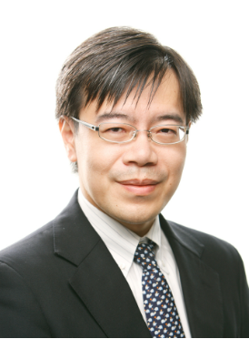
カーボンニュートラル（水素等）
※水素等：水素、アンモニア、合成燃料及び合成メタンの総称
プロジェクトリーダー
プロジェクト
関西を起点とした水素等の社会実装と需要創出に向けた取組
水素等の“つくる”、“はこぶ・ためる”、“つかう”を関西から実現する
ための利活用促進とサプライチェーンの構築
秋元 圭吾 氏
選定理由
2050年カーボンニュートラル実現に向けて、水素等は温室効果ガス排出削減に寄与する次世代エネルギーの一つとして期待される。
世界的に不透明なエネルギー情勢を受け、エネルギーの安定供給、安全保障上においても、水素等の重要性は一層高まっている。
水素等の製造・供給・利活用に取組む企業が集積する関西において、大阪・関西万博を契機に世界に発信した技術の結集を実装することで、日本をリードする必要がある。
公益財団法人地球環境産業技術研究機構（RITE）
システム研究グループ グループリーダー・主席研究員
総合資源エネルギー調査会 省エネルギー・新エネルギー分科会 水素・アンモニア政策小委員会 委員
産業構造審議会 イノベーション・環境分科会 地球環境小委員会 中長期地球温暖化対策検討WG 委員
経済産業省 メタネーション推進官民協議会 委員
大阪府・大阪市・堺市 H₂Osakaビジョン推進会議 会長
地球環境産業技術研究機構で、エネルギー供給、輸送、貯蔵、利用などのエネルギーシステム全体の分析・評価を行う。
総合資源エネルギー調査会、産業構造審議会など政府の
有識者会議や委員会で委員を数多く務め、エネルギー・
環境分野の研究・政策提言に取り組む。
水素、メタネーション、発電など水素等分野に幅広く精通し、カーボンニュートラル社会の実現に貢献。
「未来社会における環境エネルギー検討委員会」、「脱炭素ワーキンググループ」委員として、大阪・関西万博でのカーボンニュートラルに向けた実証の取組にも貢献。
支援方針
2030年代予定の海外からの大量供給を見据え、オール関西で水素等需要のポテンシャルを束ね、「大きな水素等の需要地としての関西」を発信する。そのために、水素等の活用用途や需要家を増やし、サプライチェーン構築、インフラ整備を進める。

Slide 12
カーボンニュートラル（水素等・ロードマップ）
課題と勝ち筋
取組の方向性
目指す姿
【課題】
既存燃料との価格差、コスト低減
供給量の確保、調達リスク
府県をまたぐ広域での協業
2030年代予定の海外からの大量供給を見据え、
オール関西で水素等需要のポテンシャルを束ね、
「大きな水素等の需要地としての関西」を発信する。
‐ ①水素等の活用用途や需要家を増やす。
‐ ②サプライチェーン構築、インフラ整備を進める。
足元で技術が確立し需要創出が期待される「モビリティ分野」を起点に、発電・産業分野への社会実装につなげる。
多くの人・企業が利用可能な供給体制を整備し、身近な
エネルギーとして活用される水素社会を関西がリードする。
【勝ち筋（官民投資ロードマップより）】
需要創出と価格低減に向け、官民一体となって水素等の社会実装を進める
水素大動脈構想の実現を核とする重点取組を推進。
ロードマップ
社会実装に向けた実証・機運醸成・参入促進（～2030年）
初期商用化
（～2035年）
社会実装
（～2040年）
 | 2026年 | 2027年 | 2028年 | 2029年 | 2030年
【需要創出】 ・普及啓発 ・広報活動
【供給確保】 ・サプライチェーン構築 ・インフラ整備
水素等の活用用途や需要家を増やすための新規需要開拓、企業間交流の促進
モビリティ分野における需要喚起・需要創出のための事業の実施
情報提供・企業間交流を行うセミナーの開催、展示会等イベントでの情報発信
自治体が主導する水素等利活用促進に向けた協議会組織での情報共有、関係構築
水素等の認知を高めるための企業・消費者への普及啓発
生活・企業活動に身近な水素等を知ってもらう普及啓発イベントの開催
水素等の大規模商用利用に向けたサプライチェーン構築・強化、インフラ整備
モビリティ分野における水素ステーションなどのインフラ整備の検討・環境整備・実施
発電分野や産業分野における社会実装の実現に向けた実証事業、商用利用に向けた設備投資の事業性評価・検討・実施
技術開発、商用生産拡大に向けた大手企業と中小企業とのニーズ・シーズマッチングの実施
１１

Slide 13
カーボンニュートラル分野 各プロジェクトの提案
プロジェクト名
人工光合成技術による炭素循環型
エネルギーシステムの社会実装
プロジェクト

Slide 14
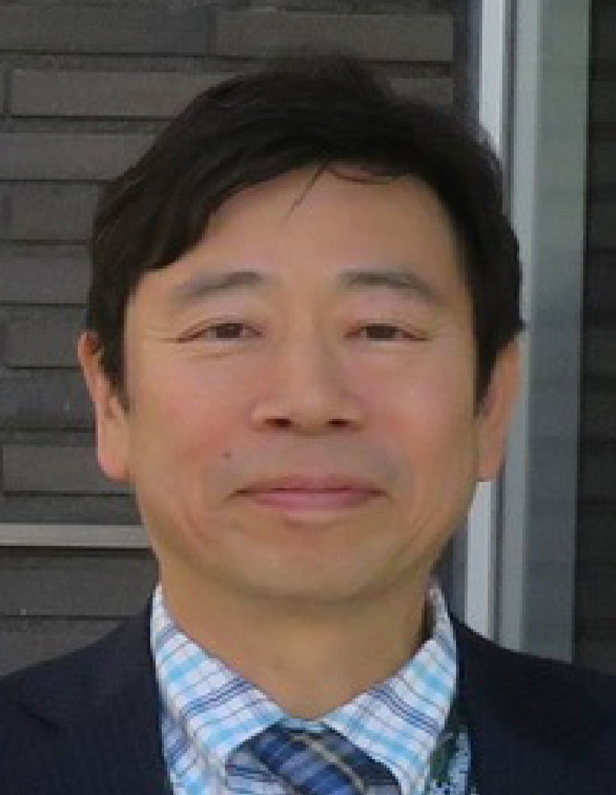
カーボンニュートラル（人工光合成）
プロジェクトリーダー
プロジェクト
人工光合成技術による炭素循環型エネルギーシステムの社会実装
大阪公立大学を核に、産学官連携のもと、CO₂を資源として循環利用
する住宅・まちづくりモデルの実現を目指す
選定理由
万博では、「飯田グループ×大阪公立大学共同出展館」を出展し、約10年にわたり研究開発を進めてきた人工光合成技術を活用した住宅向けエネルギー貯蔵・供給システムの最新成果を国内外に示した。
さらに、パビリオン内では、人工光合成によるエネルギーの生成・貯蔵・供給までを一体化した世界初のシステムの実証に成功し、カーボンニュートラル社会の実現に向けた大きな一歩を示した。
住宅を起点としたCO₂循環型のまちづくりモデルの構築を通じて、大阪発のGX・新産業創出が期待される。
天尾 豊 氏
・大阪公立大学人工光合成研究センター所長
・大阪公立大学研究推進機構 教授
・Fellow of FRSC（英国王立化学会フェロー）
・ICCDU 2027 Conference Chair
（CO₂利用国際会議2027大会長）
大阪公立大学人工光合成研究センター所長として、CO₂を資源として循環利用する人工光合成技術の研究開発を牽引。
基礎研究に加え、企業との共同研究・実証研究を推進し、世界初となる住宅向け炭素循環型エネルギーシステムの実証など、社会実装につながる成果を創出。
CO₂利用分野で国際的に高い評価を受け、海外研究機関とのネットワークを活かした国際共同研究を推進。
支援方針
産学官連携のもと、人工光合成技術・水素利用技術・二酸化炭素回収技術の確立から、住宅へのシステム搭載までの支援を実施

Slide 15
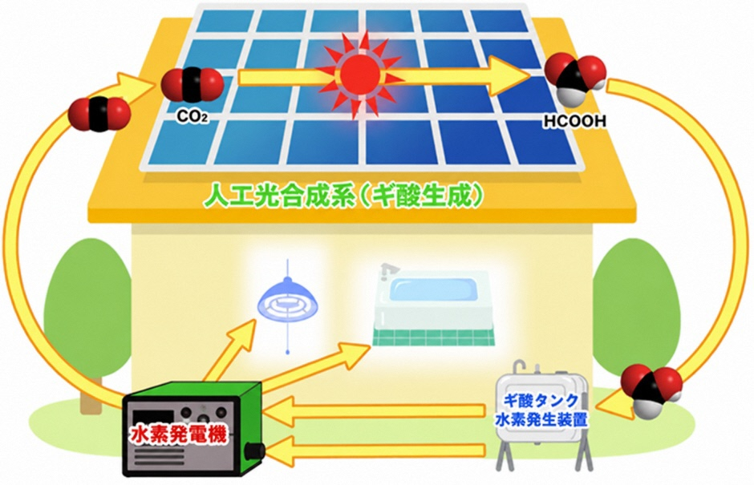
カーボンニュートラル（人工光合成・ロードマップ）
＜社会実装に向けて必要なステップのイメージ＞
研究開発段階
人工光合成技術、
水素利用技術、
二酸化炭素回収技術
の確立
システム統合段階
・各技術の接続・自動化
・プロトタイプの開発
・システムの検証
受託実証・住宅実装化段階
・必要設備、環境条件整備
・住宅でのシステムの試験運用
・販路構築、製造企業との連携
社会実装
＜ロードマップ＞
 | 2026 | 2027 | 2028 | 2029 | 2030 | 2031～
人工光合成技術 太陽光パネルと電解セルで構成される二酸化炭素から蟻酸を生成
水素利用技術 人工光合成で生成した蟻酸から水素を取り出しエネルギーとして利用
二酸化炭素回収技術 蟻酸分解や発電に伴い発生する二酸化炭素を回収
太陽光パネル・電解セルの効率化
住宅向け炭素循環型エネルギーシステムの実用化
二酸化炭素回収も含めたシステム構築と住宅への搭載
住宅で確立した人工光合成技術の産業・社会インフラへの展開
・石炭火力発電所や製鉄工場での二酸化炭素利用技術へ利用拡大
・事業所での二酸化炭素の地産地消技術へ展開
・燃料・エネルギー以外の付加価値物質生産へ利用拡大
システム統合
(接続・自動化)
人工光合成・水素利用技術を連結したエネルギー供給システムの自動化
蟻酸由来水素の効率的生産・
水素を利用した発電
回収した二酸化炭素の再利用
二酸化炭素回収も含めたシステム構築と住宅への搭載
発電等に伴う排ガスに含まれる二酸化炭素の効率的回収
１４

Slide 16
カーボンニュートラル分野 各プロジェクトの提案
プロジェクト名
帯水層蓄熱システムの新たな技術
開発による幅広い社会実装の実現
プロジェクト

Slide 17
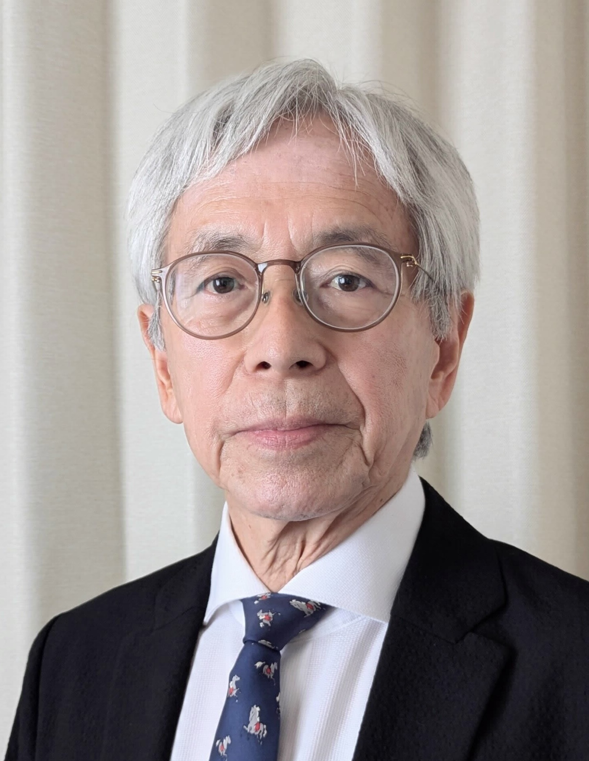
カーボンニュートラル（帯水層蓄熱システム）
プロジェクトリーダー
プロジェクト
帯水層蓄熱システムの新たな技術開発による幅広い社会実装の実現
産官学連携による技術開発を加速することで、都市の脱炭素化を推進
選定理由
季節間の熱融通や大規模建築物への適用が可能な帯水層蓄熱システム（ATES）は、都市部で豊富に賦存するにも関わらず、これまで十分に活用されてこなかった地下水熱を大規模に活用し、都市のエネルギー利用に新たな可能性をもたらす最先端の脱炭素技術。
大阪の産学官が全国に先駆けて開発・実証に取り組むなど、大阪が強みを有する技術であり、大阪・関西万博の会場にも導入。
この取組を契機として地下水汲み上げに関する法規制が見直されるなど、全国の都市部への展開が期待される。
今後さらなる市場拡大が見込まれる脱炭素分野であり、技術開発や社会実装等を加速することで、大阪の関連産業の発展やクラスター・エコシステムの形成につながる。
中尾 正喜 氏
・大阪公立大学都市科学・防災研究センター 特任教授
（大阪市立大学名誉教授）
・学位：博士（工学）、東京大学、1995年
・日本電信電話公社、民間企業を経て2004年から大阪市立大学大学院工学研究科都市系専攻教授
・2013年から同特任教授
・元日本ヒートアイランド学会会長
・空気調和・衛生工学会論文賞、日本冷凍空調学会学術賞の受賞など多数
帯水層蓄熱システムの研究開発を長年牽引してきた第一人者であり、豊富な知見と実績を有する。
実用化・社会実装を見据えた研究開発を推進し、本プロジェクトの技術実装及び産業化を牽引できる。
産学官連携を通じて培った調整力と求心力を有し、関係機関を束ね、大阪・関西から全国への展開を推進できる。
支援方針
技術の高度化に向けた開発・実証支援
技術の標準化及び横展開の促進
社会実装の加速及び全国展開の支援
制度改革に向けた国への働きかけ

Slide 18
カーボンニュートラル（帯水層蓄熱システム・ロードマップ）
■技術基盤の構築
技術開発・標準化を進め、技術基盤を構築
鑿井
事業者
■社会実装・市場形成
導入支援と制度整備により、社会実装と市場形成を加速
空調
メーカー
エネルギー供給事業者
技術開発支援
新たな工法やシステムの開発による
技術適用範囲の拡大
大阪・関西の企業の
新規参入・連携を促進
社会実装支援
多様な用途の建築物等における先導事例の創出
ゼネコン
制御
システム
事業者
地盤調査
事業者
横展開の促進
技術の標準化・事業者ネットワーク構築
制度改革
地盤環境に配慮した地下水汲み上げ規制の合理化
全国展開
大阪・関西の関連産業の振興
都市部のカーボンニュートラル実現への寄与
＜スケジュール＞
 | 2026年 | 2027年 | 2028年 | 2029年 | 2030年 | 2031年～
技術の高度化に向けた開発・実証支援
技術の標準化及び横展開の促進
社会実装の加速及び全国展開の支援
制度改革 （地下水汲み上げ）
新たな熱源井掘削工法や多様な空調システムへの適用等技術の高度化に向けた課題抽出・開発体制構築
開発・実証（性能・コスト評価等）
新技術の実用化
設計・施工・運用手法の体系化
低コスト化に資する手法の整理
標準的な設計・施工・運用手法の確立
事業者ネットワークの構築
多様な用途の建築物等における先導事例創出、導入効果の検証・情報発信
全国展開に向けた支援
ビル用水法の規制緩和
工業用水法の規制緩和
１７

Slide 19
今後の検討事項 ≪追加プロジェクト等の選定、先行プロジェクトの進捗報告≫
・第4回会議（R9年1月予定～）
カーボンニュートラル（CN）分野の追加プロジェクトの選定、支援方針の決定
第2回・第３回会議で決定した先行プロジェクトについて、推進組織又はプロジェクトリーダーにおいて作成する実装化に向けたロード
マップに基づき、各分野の実装化を統括・進捗管理を行い、第4回会議で進捗状況を報告。
今後の取組イメージ
R8.８月２４日
R９.１～２月頃
第２回会議
関係団体等
ヒアリング
第３回会議
第４回会議
プロジェクトの
進捗状況等は
適宜、会議に報告
新たなプロジェクトの選定、
支援方針案の作成
カーボンニュートラル分野及び新たなプロジェクト、支援方針の決定
カーボンニュートラル分野等追加プロジェクトの選定、先行プロジェクトの進捗状況等の報告

